Slide 1
AFRICKÁ ÚNIA
Adam Mokráň
UČO: 482017

Slide 2

SITUÁCIA PO 2. SV. VOJNE
2 prúdy integrácie afrického kontinentu:
  Federatívne usporiadanie: Africké štáty by tvorili 1 súdržný celok
  Medzinárodná organizácia: spolupráca suverénnych štátov
1963: vznik Organizácie africkej jednoty – OAJ (Organisation of African Unity)
Zámery OAJ: zbaviť sa zbytkov koloniálnych systémov na kontinente, potlačiť apartheid, zabezpečiť suverenitu jednotlivých členských štátov, pôsobiť súdržne a solidárne
OAJ nedosahovala výraznejších úspechov v zahraničnej politike, ani nepôsobila zjednocujúco dovnútra → mnoho politikov sa dožadovalo reforiem, alebo vzniku novej organizácie africkej integrácie
2001: vznik Africkej únie – AÚ (African Union)
Obrázok 01: vlajka OAJ

Slide 3

VZNIK AFRICKEJ ÚNIE
1999: prvý popud na vznik AÚ zo strany hláv štátov OAJ (Sirtská deklarácia)
2001: summit v Lusake (Zambia) – určenie plánu pre vznik AÚ
Júl 2002: prvé zasadnutie hláv štátov AÚ v Durbane (JAR) – oficiálny začiatok činnosti AÚ
Zmena hlavných priorít:
  Skoncovanie s kolonializmom a apartheidom (OAJ) → súdržnosť a kooperácia členských štátov, ekonomický rozvoj kontinentu (AÚ)
Záujmy a ciele AÚ:
  Podpora spolupráce členských štátov
  Účinná medzinárodná kooperácia
  Zabezpečenie mieru a bezpečnosti na africkom kontinente
  Podpora demokratických princípov a inštitúcií
  Zabezpečenie ľudských práv
  Podpora udržateľného rozvoja
  Zvýšenie životného štandardu obyvateľov afrického kontinentu
Obrázok 02: vlajka AÚ

Slide 4

ČLENSKÉ KRAJINY
55 členských štátov
Všetky štáty na území afrického kontinentu sú členmi AÚ
Rozdelenie do 5 regiónov:
  Stredná Afrika
  Východná Afrika
  Severná Afrika
  Južná Afrika
  Západná Afrika
Úradné jazyky: arabčina, angličtina, francúzština, portugalčina, španielčina, svahilčina, akýkoľvek africký jazyk
Obrázok 03: znak Africkej únie

Slide 5
HLAVNÉ ORGÁNY AÚ
Rozhodovacie orgány:
  Zhromaždenie hláv štátov Africkej únie (Assembly of Heads of State and Government)
  Výkonný výbor (Executive Council)
  Komisia stálych zástupcov (Permanent Representatives Committee)
  Špeciálne technické komisie (Specialised Technical Committees)
  Rada pre mier a bezpečnosť (Peace and Security Council)
  Komisia Africkej únie (African Union Commission)
  Panafrický parlament (Pan-African Parliament)
  Hospodárska, sociálna a kultúrna rada (Economic, Social & Cultural Council)
Súdne orgány, problematika ľudských práv:
  Africká komisia pre ľudské práva a práva národov (African Commission on Human and People`s Rights)
  Africký súd pre ľudské práva a práva národov (African Court on Human and People`s Rights)
  Komisia AÚ pre medzinárodné právo (AU Commission on International Law)
  Poradný výbor AÚ pre korupciu (AU Advisory Board on Corruption)

Slide 6
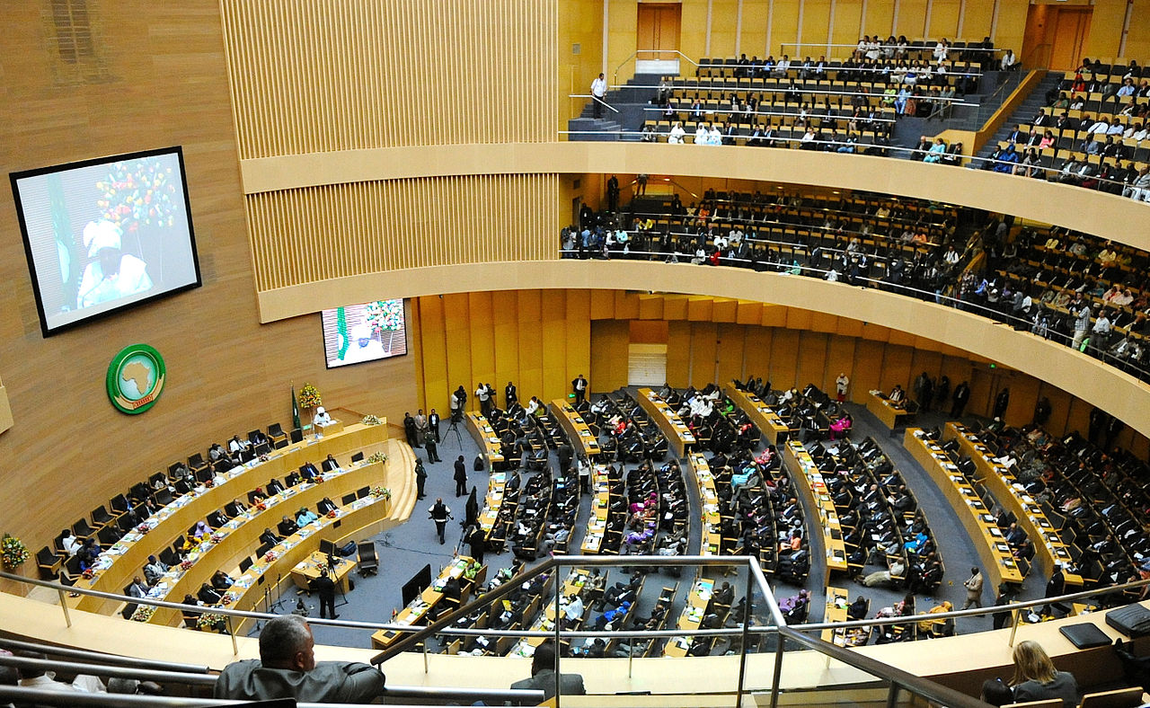
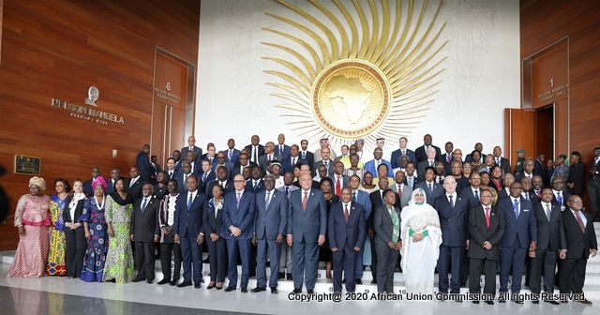
HLAVNÉ ORGÁNY AÚ
Finančné inštitúcie:
  Africká centrálna banka (African Central Bank)
  Africká investičná banka (African Investment Bank)
  Africký menový fond (African Monetary Fund)
Obrázok 05: výkonný výbor
Obrázok 04: rokovanie Zhromaždenia hláv štátov AÚ

Slide 7
ZHROMAŽDENIE HLÁV ŠTÁTOV AÚ
Vybrané kompetencie Zhromaždenia hláv štátov AÚ:
  vytvára program na 1 rok dopredu
  volí predsedu Komisie Africkej únie
  Schvaľuje členstvo v AÚ
  Prijíma rozpočet AÚ
  Schvaľuje nariadenia Komisie Africkej únie
  určuje funkcie, právomoci a organizáciu Výkonného výboru
  Stanovuje a monitoruje politiky AÚ
Spôsob hlasovania:
  Kvórum zhromaždenia je tvorené 2/3 prítomných
  Zhromaždenie rozhoduje konsenzom, no ak nie je možný, za návrh musia byť 2/3 prítomných
Zhromaždenie sa musí stretnúť aspoň 1-krát do roka; od roku 2004 sa schádzalo pravidelne 2-krát do roka; od roku 2017 sa schádza opäť 1-krát do roka

Slide 8
VÝKONNÝ VÝBOR
Zodpovedá sa Zhromaždeniu hláv štátov AÚ
Skladá sa prevažne z ministrov zahraničných vecí členských štátov (členský štát môže vo výbore zastupovať aj iný z ministrov)
Krajina, ktorá predsedá Zhromaždeniu hláv štátov AÚ, predsedá aj Výkonnému výboru
Sídlo: Addis Abeba (Etiópia) – oficiálne sídlo celej Africkej únie
Kompetencie:
  Prijíma opatrenia v oblastiach spoločného záujmu členských štátov
  Dozerá na implementáciu politík, formulovaných Zhromaždením hláv štátov AÚ
  Pripravuje program zasadnutí Zhromaždenia hláv štátov AÚ
  Riadi spoluprácu s Hospodárskou komisiou Organizácie Spoločnosti národov pre Afriku (UN Economic Commission for Africa)
Spôsob hlasovania:
  Rozhodnutia sa prijímajú buď konsenzom, alebo 2/3 väčšinou
Schádza sa aspoň 2x do roka, stretnutia sa väčšinou prekrývajú so zasadaniami Zhromaždenia hláv štátov AÚ

Slide 9
AFRICKÉ POHOTOVOSTNÉ SILY
African Standby Force (ASF)
Medzinárodné spojenie armády a polície na africkom kontinente
ASF spadajú pod správu Africkej únie
Hlavné veliteľstvo ASF: Addis Abeba (Etiópia)
Nasadzujú sa počas rôznych kríz, ktoré sa objavujú na africkom kontinente pomerne často (v Afrike vznikajú rôzne povstalecké alebo teroristické skupiny; napr. Lord`s Resistance Army (LRA) – Armáda Božieho odporu v Ugande a pod.)
Vznik:
  OAJ: nemala žiadnu vlastnú armádu, alebo obranné štruktúry, pretože razila politiku nemiešania sa do vnútorných záležitostí jednotlivých členských štátov
  Pri vzniku AÚ sa prístup zmenil a umožnil sa vznik spoločnej armády
  Protokol zakladajúci ASF vstúpil v platnosť v decembri 2003
Rozdelenie na 5 brigád:
  Severoafrická regionálna pohotovostná brigáda
  Východoafrická pohotovostná brigáda
  Force Multinationale de l`Afrique Centrale (pre strednú Afriku)
  Juhoafrická pohotovostná brigáda
  ECOWAS Standby Brigade

Slide 10
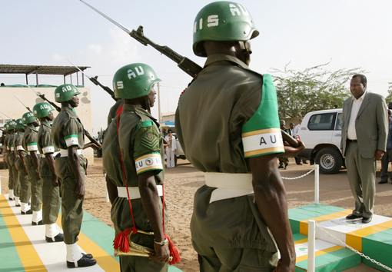
AFRICKÉ POHOTOVOSTNÉ SILY
Zakladajúca zmluva AÚ umožňuje intervenciu členského štátu v prípade:
  Vojnových zločinov
  Zločinov proti ľudskosti
  Genocídy
Funkcie ASF:
  Intervencia členského štátu s cieľom obnoviť mier a bezpečnosť
  Preventívne operácie s cieľom predísť konfliktu, zmierniť eskaláciu konfliktu, zabrániť rozšíreniu konfliktu do okolitých krajín, zabezpečiť mier, pokiaľ súperiace strany uzavreli dohodu
  Demobilizačné operácie v obdobiach po konfliktoch
  Pomoc civilnému obyvateľstvu pri veľkých prírodných katastrofách
  Pozorovacie a monitorovacie misie
  Ďalšie funkcie môže kedykoľvek stanoviť Rada pre mier a bezpečnosť
Obrázok 06: Africké pohotovostné sily

Slide 11

AGENDA 2063
Dokument bol prijatý na oslavách 50. výročia založenia OAJ v roku 2013
Plán na 50 rokov (2013-2063)
Strategický politický plán
Vznikol kvôli potrebe predefinovania priorít AÚ (z boja proti kolonializmu a apartheidu sa priority presunuli na ekonomickú spoluprácu a politickú súdržnosť)
Rozdelená na 5 10-ročných implementačných plánov
Oblasti, o ktorých hovorí Agenda 2063:
  Ekonomický rozvoj
  Sociálny rozvoj
  Kontinentálna integrácia
  Regionálna integrácia
  Rozvoj demokracie
  Zabezpečenie mieru na africkom kontinente
  Bezpečnosť kontinentu
Obrázok 07: Agenda 2063, propagačná grafika

Slide 12
AGENDA 2063
Výber konkrétnych zámerov (prvá desaťročnica, 2013-2023):
Postavenie žien a detí:
  Do roku 2023 skončí: obchodovanie s ľuďmi, odvádzanie detí do armády, detská práca, manželstvá neplnoletých
  Do roku 2023 budú odstránené všetky prekážky v nadobúdaní majetku/dedení majetku ženami, v podpisovaní pracovných zmlúv ženami, vo vedení a spravovaní bankového účtu ženami
  Rodová rovnosť bude normou pre všetky orgány AÚ
  Do roku 2023 sa znížia všetky formy násilia páchaného na ženách o 1/3
  15% všetkých nových firiem bude vychádzať z talentu a vynaliezavosti mládeže
  Mládež bude mobilná
  Podiel nezamestnaných mladých ľudí sa zníži aspoň o 1/4 v porovnaní s rokom 2013
Integrácia Afriky:
  Zabezpečí sa voľný pohyb tovarov, služieb a kapitálu
  Osoby cestujúce do ktoréhokoľvek členského štátu budú mať možnosť získať vízum v mieste vstupu do štátu
  Od roku 2023 budú prevádzkyschopné Africká colná únia, Africký spoločný trh a Africká menová únia
  Sieť afrických rýchlostných vlakov prejde počiatočnou schvaľovacou fázou a rýchlovlak bude prevážať pasažierov medzi 2 prvými spojenými mestami

Slide 13
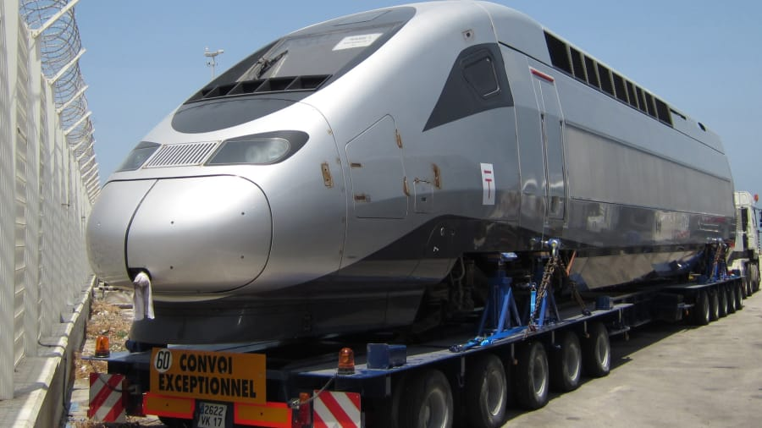
AGENDA 2063
Zvyšovanie životnej úrovne:
  Reálne príjmy na obyvateľa budú o 1/3 vyššie, než v roku 2013
  Na polovicu v porovnaní s rokom 2013 budú znížené: úmrtia tehotných žien, úmrtia z podvýživy, úmrtia novorodencov, úmrtia v súvislosti s HIV/AIDS, úmrtia v súvislosti s maláriou
  9/10 ľudí bude mať prístup k pitnej vode
  Mestá budú recyklovať aspoň 50% odpadov, ktoré vyprodukujú
  Pripojiteľnosť k internetu a elektrickej energii sa zvýši o 50%
  Budú existovať pracovné príležitosti aspoň pre každého štvrtého obyvateľa, hľadajúceho prácu
Obrázok 08: prvý africký rýchlovlak (Maroko), 2018

Slide 14
ROZPOČET
Na finančný rok 2019:
  Schválený na summite AÚ v Nouakchott (Mauritánia)
  681,5 mil. $
  12% nárast v porovnaní s rokom 2018
Na finančný rok 2020:
  Schválený na summite AÚ v Niamey (Niger)
  647,3 mil. $:
    157,2 mil. $: operatívny rozpočet: administratíva
    216,9 mil. $: programový rozpočet: plnenie kľúčových politík (napr. Agenda 2063)
    273,1 mil. $: operácie na posilnenie mieru
Členské krajiny často nemajú prostriedky na prispievanie do rozpočtu a preto za ne platia bohatšie krajiny (príspevky chudobných krajín sa ale odkladajú na neurčito)
V porovnaní napr. s rozpočtom EÚ je rozpočet AÚ veľmi nízky
Mnoho politikov v Afrike kritizuje neplnenie stanovených plánov napr. v Agende 2063 (je to spôsobené aj nízkym rozpočtom, ktorý pokrýva skôr len administratívne zabezpečenie všetkých inštitúcií AÚ

Slide 15
ZDROJE
Obrázok 01: https://en.wikipedia.org/wiki/Organisation_of_African_Unity#/media/File:Flag_of_the_Organization_of_African_Unity_(1970%E2%80%932002);_Flag_of_the_African_Union_(2004%E2%80%932010).svg
Obrázok 02: https://sk.wikipedia.org/wiki/Africk%C3%A1_%C3%BAnia#/media/S%C3%BAbor:Flag_of_the_African_Union.svg
Obrázok 03: https://au.int/en/about/symbols
Obrázok 04: https://en.wikipedia.org/wiki/Assembly_of_the_African_Union#/media/File:50th_Anniversary_African_Union_Summit_in_Addis_Ababa,_Ethiopia.jpg
Obrázok 05: https://au.int/es/node/37864
Obrázok 06: https://face2faceafrica.com/article/african-standby-force
Obrázok 07: https://edition.cnn.com/travel/article/morocco-high-speed-tgv-trains/index.html
Obrázok 08: https://twitter.com/agenda2063n https://edition.cnn.com/travel/article/morocco-high-speed-tgv-trains/index.html
Němčák, V. (2008). Ochrana lidských práv v rámci Africké unie (Bakalárska práca). Dostupné z https://is.muni.cz/th/f40ni/Nemcak.pdf
Webstránka Africkej únie: https://au.int/en

